Slide 1
الباب الخامس التنوع الحيوي Biodiversity
ما هو علم تنوع الأحياء.
عرض موجز لمواصفات وخصائص ممالك الكائنات الحية.

Slide 2
علم التقسيم Taxonomy
هو العلم الذي يعنى بتصنيف وترتيب الكائنات الحية من حيوان ونبات وكائنات دقيقة.
ويهدف هذا العلم إلى:
1- ترتيب وتصنيف الكائنات الحية في مجاميع متشابهة حتى يسهل دراستها.
2- يعني بتسميتها حتى يسهل التعرف عليها بين المشتغلين بعلوم الحياة.
3- كما يعني هذا العلم بالكشف والإشارة إلى درجة التشابه والاختلاف بين مجاميع الكائنات المختلفة وما يترتب على هذا التشابه والاختلاف من علاقة بين هذه المجاميع.

Slide 3
التصنيف Classification
المجموعات التصنيفية Categories of classification
ا- النوع (Species): مجموعة من الكائنات المتشابهة في جميع صفاتها تتكاثر فيما بينها وتنتج افراد خصيبة قادرة علي انجاب غيرها.
2- الجنس (Genus): وتضم كل الأنواع المتشابهة في جنس واحد.
3- العائلة (Family): تضم كل الأجناس المتشابهة في عائلة واحدة.
4- الرتبة (Order): تضم كل العوائل المتشابهة في رتبة واحدة.
5- الطائفة (Class): تضم كل الرتب المتشابهة في طائفة واحدة.
6- الشعبة (Phylum): تضم كل الطوائف المتشابهة في شعبة واحدة.

Slide 5
النظام الثنائي للتسمية The Binomial System of Nomenclature
النظام الثنائي للتسمية يستخدم للأسماء العلمية (Scientific names).
واضع هذا النظام هو العالم كارلوس لينياس (Carolus Linnaeus).
ينص هذا النظام على أن كل كائن حي يطلق عليه اسما ثنائيا يتكون من:
1 - اسم الجنس (Genus name) ويبدأ بحرف كبير. (Capital Latter)
2- اسم النوع (Species name) ولا يبدأ بحروف كبير
هذان الاسمان هما الاسم العلمي للنوع. مثال:
Anopholus pharoensis بعوضة الملاريا.
Dorosophila melanogaster ذبابة الفاكهة.
Zea mays الذرة الشامي.
يكتب بحروف مائلة في صورة لاتينية للأسباب التالية:
أ- لأنها كانت لغة عالمية للعلماء.
ب- لغة بائدة غير قابلة للتغير.

Slide 6
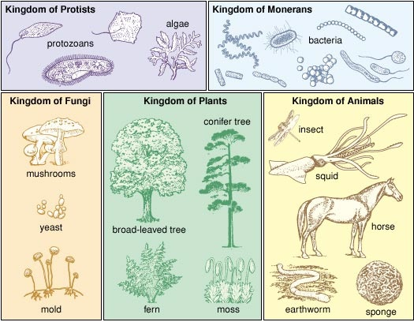
تصنيف الكائنات الحية

Slide 7
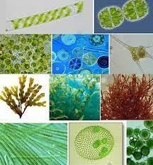
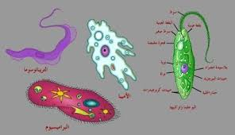
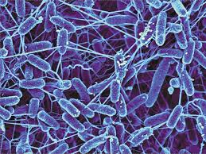
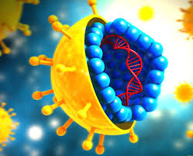
تقسم الكائنات الحية إلي خمس ممالك تصنيفية
هي:- البدائيات - الطلائعيات - الفطريات - النبات - الحيوان.
1- مملكة البدائيات: (Monera) يتركب جسمها من خلية (تركيبها بدائي)، تحتوي علي نواة أولية غير محاطة بغشاء لذا تسمي أوليات (بدائيات) النواة Prokaryotes وهي التي تضّم البكتيريا بمختلف أنواعها. وحديثاً تم إضافة "الفيروسات" في علم التصنيف إلى هذه الممالك.

Slide 8
2- مملكة الأوليات (الطلائعيات): (Protista)
مجموعة غير متجانسة من الكائنات الحية حقيقية النواة، لكن لا يمكن تصنيفها لا كحيوانات ولا كنباتات ولا حتي كفطريات. لذلك تشكل مملكة مستقلة.
كائنات وحيدة الخلية ،حقيقية النواة والحركة اما ان تكون عن طريق الأسواط أو الأهداب أو الأقدام الكاذبة. وهي تقسّم إلى قسمين أساسيين، هما: الأوليّات، والطحالب. القسم الأول : الأوليات protozoa الشبيهة بالحيوانات تكون غالبا وحيدة الخلية، متحركة، وتتغذى بالبلعمة، مع وجود استثناءات.
القسم الثاني: الطحالب algae الشبيهة بالنباتات التي تستخدم الضوء في عملية البناءالضوئي. وهي تتضمن بنى وحيدة الخلية يمكن اعتبارها أيضا أوليات protozoa، مثل Euglena وParamecium bursaria التي تحتوي صانعات خضراء chloroplasts. في أن معظم الطحالب غير متحركة، وبعضها متعدد الخلايا مختلف الاحجام.

Slide 9
3- مملكة الفطريات: (Fungi) كائنات هذه المملكة وحيدة او متعددة الخلايا وتمتص غذائها من أجساد الكائنات الأخرى الحية أو الميتة، كالفطر بمختلف أنواعه.
4- مملكة النبات: (Plantae) كائنات تصنع غذائها بنفسها عن طريق عملية البناء الضوئي وهي تقسّم إلى قسمين أساسيين، هما: النباتات الوعائيّة، والنباتات اللاوعائيّة.
5- مملكة الحيوان: (Animalia) كائنات لا تستطيع صنع غذائها بنفسها وهي تقسّم إلى قسمين أساسيين: أولاً: الفقاريّات Vertebrates: وهي الحيوانات التي تمتلك عموداً فقاريّاً؛ والتي تضمّ الأسماك، والثدييّات - منهم الإنسان - ، والبرمائيّات، والزّواحف، والطّيور. ثانياً: اللافقاريّات Invertebrates: وهي الحيوانات التي لا تمتلك عموداً فقاريّاً، وهي التّي تضمّ الإسفنجيّات، والرخوّيات، والديدان، والعناكب، وأنواعاً أخرى.

Slide 10
3- مملكة الفطريات [Kingdom of Fungi (Myceteae)]
الفطريات مجموعة من الكائنات تختلف في أشكالها وأحجامها، وهي غير ذاتية التغذية.
بعضها وحيد الخلية، والبعض الآخر متعدد الخلايا.
يحيط بخلايا الفطريات جدار خلوي يتكون من الكايتين (Chitin) وهو سكر متعدد، وهذه الصفة من أهم المميزات التي دعمت فصل الفطريات في مملكة منفصلة.
بعض الفطريات يعيش متطفل، والبعض منها مترمم على مواد عضوية ميتة، وبعضها يعيش مع غيره معيشة تبادل المنفعة.
هناك بعض الفطريات التي لها فوائد اقتصادية، فقد يستخدم بعضها في تخمر الخبز كالخميرة، ومنها ما يستعمل كغذاء مثل المشروم (عش الغراب)، وبعض الفطريات يدخل في صناعة الأدوية خاصة المضادات الحيوية مثل البنسليوم.
X

Slide 11
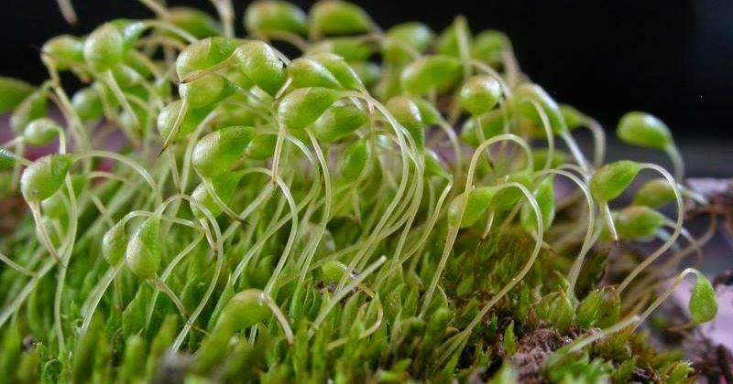
4- تصنيف المملكة النباتية
يمكن تصنيف النباتات الأرضية إلي أربعة مجموعات رئيسية وهي
1- الحزازيات (Bryophytes):
نباتات صغيرة الحجم أرضية المعيشة تنمو في الأماكن الرطبة علي الصخور وعلي جذوع الأشجار
لها أشباه جذور وسيقان ولا يوجد بها نسيج وعائي موصل (لا يوجد بها خشب ولحاء) لذا تسمي اللاوعائيات (Non-Vascular plants).
لها أوراق صغيرة خضراء، تتكاثر
الحزازيات بواسطة الأبواغ المتحركة
السابحة في الماء بواسطة الأسواط.

Slide 12
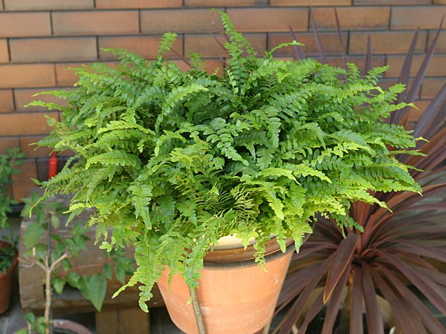
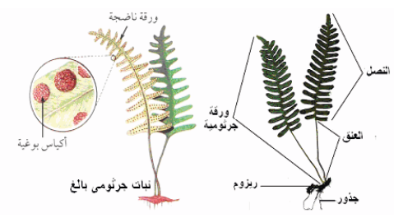
2- السرخسيات (النباتات الوعائية عديمة البذور) Seedless vascular plants
سميت عديمة البذور لأنها لا تنتج بذور
خلال فترة التوالد تنمو على أوراق النبات أكياس بوغية تحوي أبواغا، تسقط على الأرض فتنبت مباشرة لديها جهازين تناسليين ذكري وأنثوي (ثنائية الجنس) ينتجان الأمشاج، ثم بعد الإخصاب يتكون جنين يذخل في سبات منتظرا ظروف الإنبات المناسبة.

Slide 13
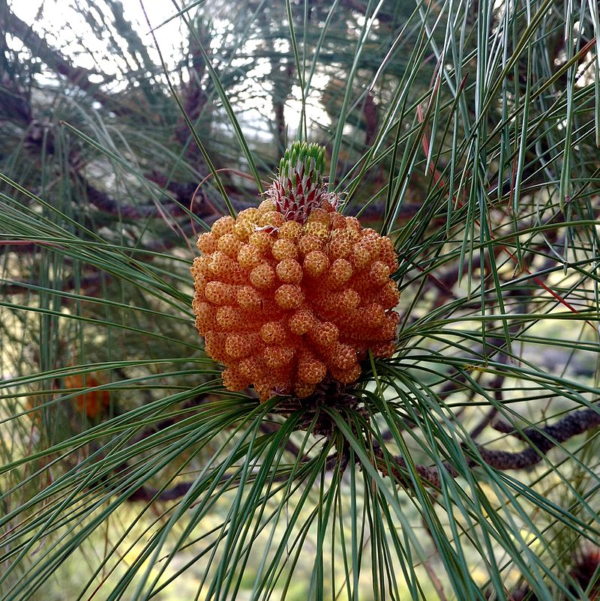
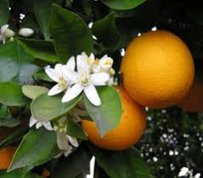
3- النباتات معراة البذور (Gymnosperms)
يوجد بهذه النباتات أعضاء تكاثر تسمي مخروط يحمل بذور عارية (لا توجد داخل ثمار).
لذا فان هذه النباتات لا تنتج زهور او ثمار (تنتج بذور فقط)
4- النباتات مغطاة البذور (النباتات الزهرية) (Angiosperms)
اعضاء التكاثر بهذه النباتات هي الزهور التي تنتج ثمار بداخلها بذور (بذور مغطاة داخل الثمرة).
معظم النباتات الشائعة من هذا النوع مثل التفاح- البرتقال- الرمان وغيرها كثير

Slide 14
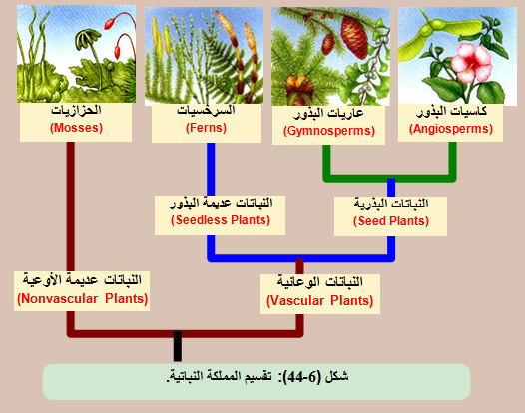
تقسيم المملكة النباتية

Slide 15
5- تصنيف مملكة الحيوان
يمكن تقسيم الحيوانات الي مجموعتين كبيرتين هما الفقاريات (Vertebrates) التي تمتلك عمود فقري وجمجمة اللافقاريات (Invertebrates) وهي الكائنات التي ليس لها عمود فقري أو جمجمة.
أولا: مجموعة اللافقاريات
يتبع هذه المجموعة ثمانية شعب هي:
1- شعبة الاسفنجيات:
يعتبر الاسفنج حيوان لأنه يتغذى ويتنفس ويتكاثر مثله مثل باقي الحيوانات ولا يقوم بعملية البناء الضوئي وليس به كلوروفيل لذا لا يمكن اعتباره نبات.
2- شعبة اللاسعات
سطح الجسم مغطي بخلايا لاسعة للدفاع عن النفس او اصطياد الفرائس
مثال: قنديل البحر والشعاب المرجانية.

Slide 16
3- شعبة الديدان المفلطحة (المسطحة)
ذات جسم دودي مفلطح ومعظمها طفيلي يسبب الامراض - الدودة الشريطية 4- شعبة الديدان الاسطوانية
ذات جسم دودي اسطواني ومعظمها طفيلي يسبب الامراض - دودة الاسكارس
5- شعبة الديدان الحلقية
ذات جسم دودي مقسم علي شكل حلقات - دودة الأرض والعلق الطبي
6- شعبة مفصليات الأرجل
تتميز بوجود أرجل مقسمة الي قطع بمفاصل فيما بينها و تنقسم الي ثلاث طوائف:
أ- طائفة الحشرات: ولها ستة ارجل (ثلاث ازواج).
ب- طائفة العناكب والعقارب: ولها ثمانية ارجل (اربع ازواج).
ت- طائفة القشريات: ولها عدد اكبر من ثمانية ارجل.

Slide 17
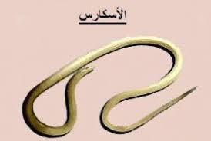
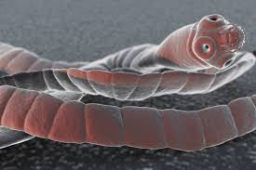
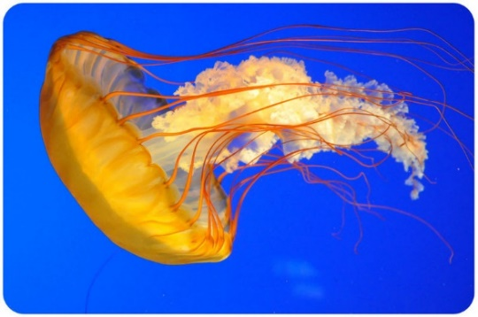
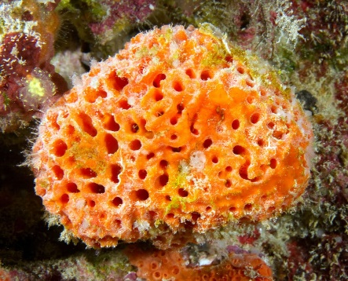
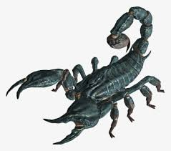
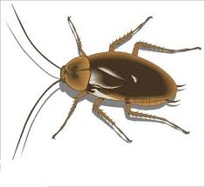
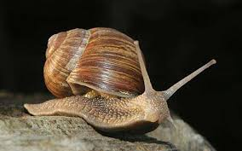
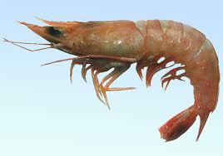
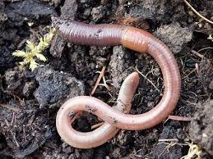
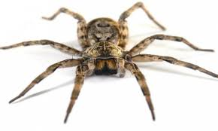
7- شعبة الرخويات
ذات جسم رخو محاط بصدفة لحمايته (مثل القواقع) أو غير محاط بصدفة (مثل الحبار والاخطبوط).
8- شعبة شوكيات الجلد
ذات جسم صلب وخشن مغطي بالاشواك - مثال: نجم البحر

Slide 18
ثانيا: مجموعة الفقاريات (شعبة الحبليات)
تمثل تحت شعبة (شعيبة ) الفقاريات الجزء الأكبر من شعبة الحبليات وتشمل شعيبة الفقاريات ستة طوائف:-
الأسماك:
1- طائفة الأسماك الغضروفية
2- طائفة الأسماك العظمية
ذوات الأربع:
3- طائفة البرمائيات
4- طائفة الزواحف
5- طائفة الطيور
6- طائفة الثدييات

Slide 19
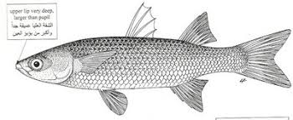
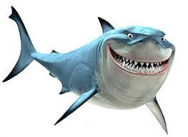
تحت شعبة (شعيبة) الفقاريات
تنقسم الي اسماك وذوات الأربع
1- الأسماك
تتحرك باستخدام الزعانف.
تتنفس عن طريق الخياشيم.
اما اسماك غضروفية او عظمية تبعا لنوع الهيكل العظمي.
طائفة الأسماك العظمية:
الهيكل بالكامل (عمود فقري وجمجمة) مخلوق من العظام أي ذات هيكل عظمي
مثال: الهامور- الناجل- البلطي ومعظم الأسماك الشائعة في الأسواق.
ب- طائفة الأسماك الغضروفية:
الهيكل بالكامل (عمود فقري وجمجمة) مخلوق من الغضاريف أي ذات هيكل غضروفي
مثال: أسماك القرش

Slide 20
2- ذوات الأربع
تشمل أربعة طوائف:
طائفة البرمائيات
طائفة الزواحف
طائفة الطيور
طائفة الثدييات
تتميز بوجود أربعة اطراف (طرفيين اماميين وطرفين خلفيين) قد تكون ضامرة (غير ظاهرة) في بعض الأنواع.

Slide 21
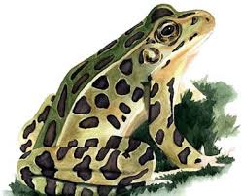
أ- طائفة البرمائيات
تضع الاناث البالغة البيض في الماء الذي يفقس ليخرج منه يرقات صغيرة (أبو ذنيبة) تتنفس عن طريق الخياشيم. بعد فترة يحدث تحور (تغيير) لشكل الجسم ليظهر أطراف (يدين ورجلين) ثم يبدا في التنفس عن طريق الرئتين ويخرج الحيوان من الماء ليعيش الجزء الأكبر من حياته علي اليابسة.
لذا فهي تعيش المراحل اليرقية في الماء وتتنفس بالخياشيم اما في مراحل البلوغ فهي تعيش علي اليابسة وتتنفس بالرئتين.
الجلد رطب ولزج نتيجة وجود غدد كثيرة تحت سطحه ولا يوجد عليها قشور او حراشف - مثال: الضفدع وغيرها

Slide 22
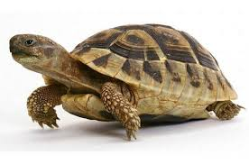
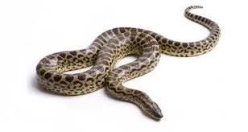
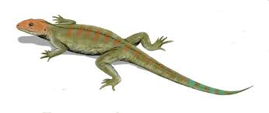
ب- طائفة الزواحف
يدل الاسم علي طريقة الحركة وهي الزحف.
الجلد جاف ولا يوجد أي غدد تحت سطحه وهو مغطي بحراشف (مثل التمساح) او صفائح عظمية (مثل السلحفاة). لها أربعة اطراف وقد تغيب الأطراف كما في الثعابين. الزواحف تتنفس بالرئتين في كل مراحل النمو حتي الأنواع التي تعيش في الماء.
امثلة: التمساح- السلحفاة- الثعابين- السحالي

Slide 23
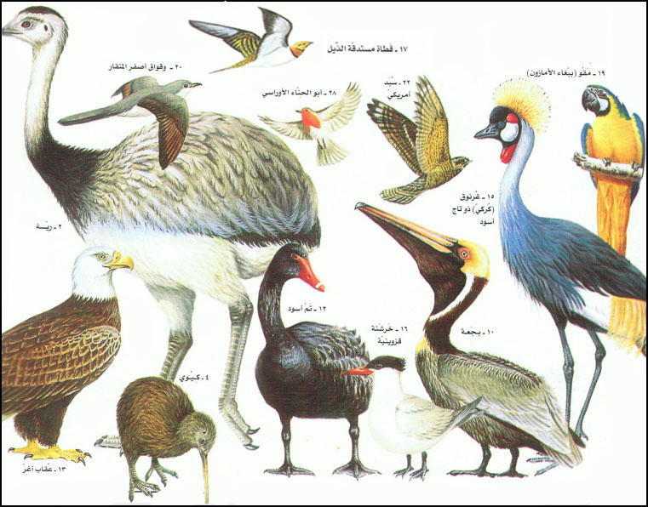
ج- طائفة الطيور
جسمها مغطي بالريش والارجل مغطاه بالحراشف.
الطرف الامامي علي شكل جناح بينما الطرف الخلفي الأرجل والمنقار مختلف في الوظيفة والشكل من نوع لاخر.
معظمها قادر علي الطيران ما عدا بعض الأنواع مثل النعام وطائر البطريق.

Slide 24
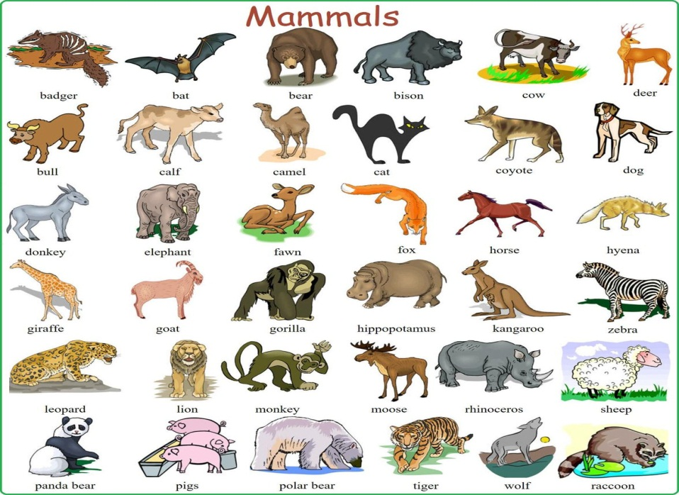
د- طائفة الثدييات
- سميت بذلك نظرا لوجود الغدد الثديية عند الاناث لإرضاع الصغار.
- الجسم مغطي بالشعر وهي صفة تميزها عن باقي الفقاريات.
- يحتوي الجلد علي غدد (عرقية- دهنية).
- في الثدييات البحرية (الدرفيل والحوت( يتحور الطرف الامامي علي شكل زعنفة ولا يظهر الطرف الخلفي رغم وجوده بشكل ضامر تحت الجلد.

Slide 25
